Slide 1
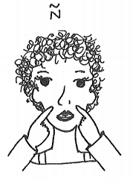
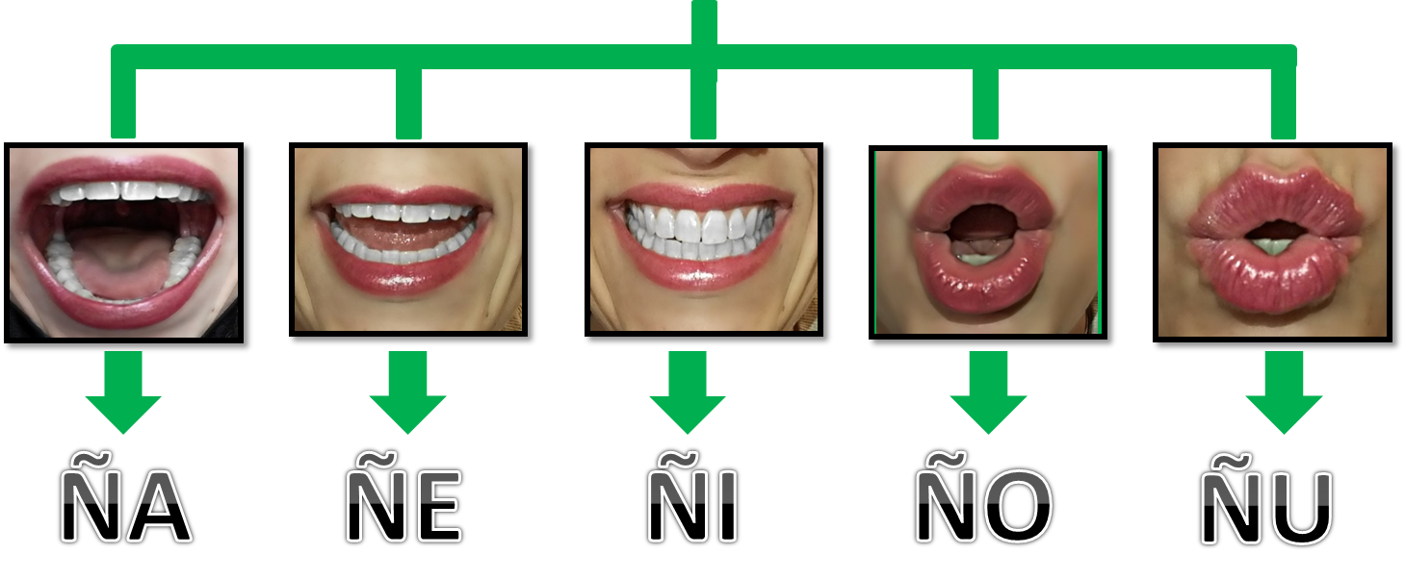
FONEMA /Ñ/: introducción

Slide 2
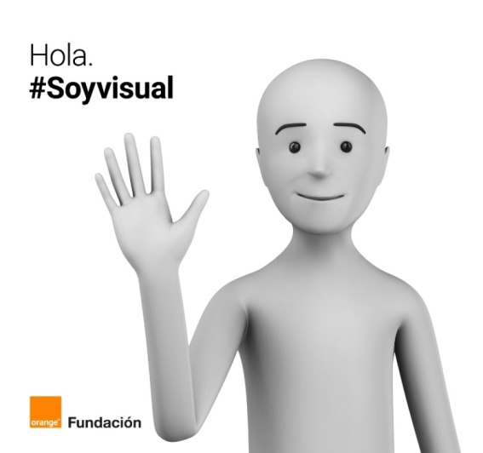
Fotografías posiciones fonemas.
Autora: Carolina López Hita
Dibujos Gestos basados en Monfort.
Autora: Laura Isabel Vallejo Muñoz
Fotos y pictogramas de :.
Autor pictogramas: Sergio Palao
Procedencia: ARASAAC (http://arasaac.org) Licencia: CC (BY-NC-SA)
Propiedad: Gobierno de Aragón
No se permite un uso comercial de la obra original ni de las posibles obras derivadas, la distribución de las cuales se debe hacer con una licencia igual a la que regula la obra original.

Slide 3
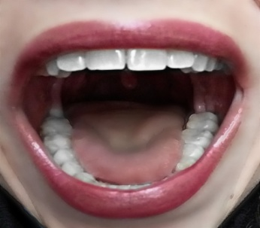
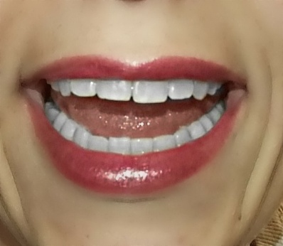
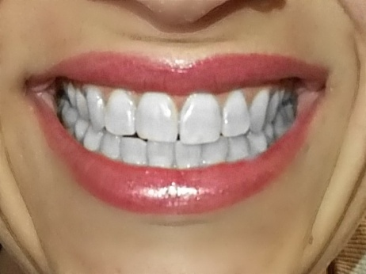
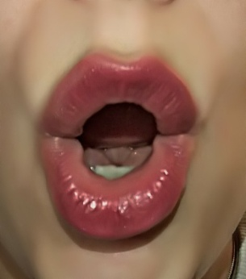
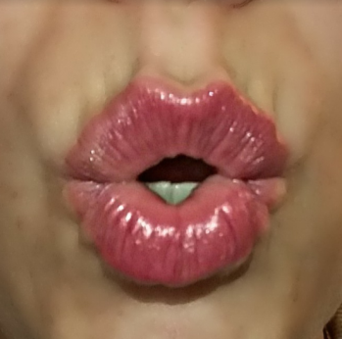
ÑA
ÑE
ÑI
ÑO
ÑU
Rafael Espartero Perales

Slide 4
ÑO
ÑA
ÑI
ÑE
ÑU
Rafael Espartero Perales

Slide 5
ÑU
ÑA
ÑO
ÑE
ÑI
Rafael Espartero Perales

Slide 6
Rafael Espartero Perales

Slide 7
Rafael Espartero Perales

Slide 8
Rafael Espartero Perales

Slide 9
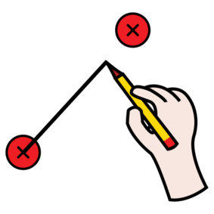
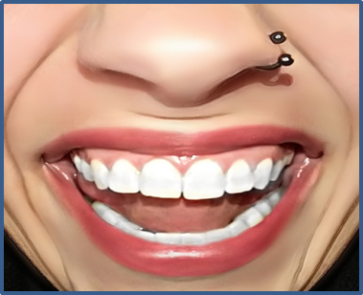
ÑO
ÑI
ÑA
ÑU
ÑE
Rafael Espartero Perales

Slide 10
Rafael Espartero Perales

Slide 11
Rafael Espartero Perales

Slide 12
Rafael Espartero Perales

Slide 13
Rafael Espartero Perales

Slide 14
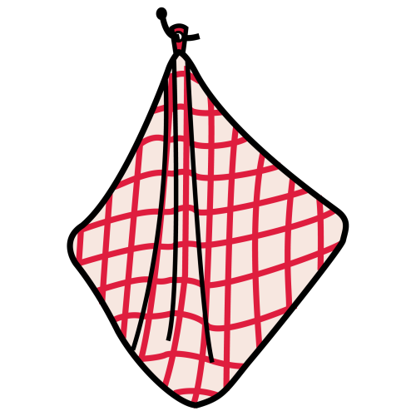
PAÑO
PIÑA
PI
ÑA
PA
ÑO
Rafael Espartero Perales

Slide 15
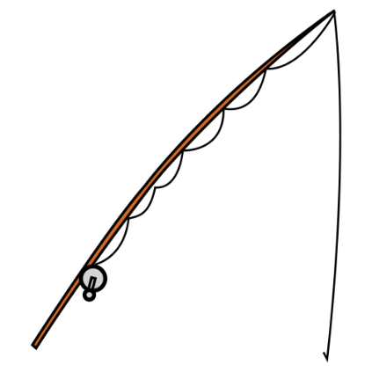
NIÑA
CAÑA
CA
ÑA
NI
ÑA
Rafael Espartero Perales

Slide 16
OTOÑO
O
TO
ÑO
Rafael Espartero Perales

